Slide 1
Муниципальное образование «Токсовское городское поселение»
БЮДЖЕТ ДЛЯ ГРАЖДАН
Годовой отчет об исполнении бюджета
МО Токсовское городское поселение
Всеволожского муниципального района Ленинградской области
за 2021 год

Slide 2
Муниципальное образование «Токсовское городское поселение» Всеволожского муниципального района Ленинградской области
Административный центр МО «Токсовское городское поселение» – городской посёлок Токсово. Также
в границы МО «Токсовское городское поселение» входят поселок Новое Токсово, деревни Рапполово, Кавголово, Аудио, в.г.№ 61.
Общая численность
населения 6 545 чел., в т.ч. городское – 4 531 чел., сельское -2 014 чел.
Общая площадь поселения 17 684 га

Slide 3
ОСНОВНЫЕ ХАРАКТЕРИСТИКИ БЮДЖЕТА
ДОХОДЫ бюджета бывают: собственные - налоговые и неналоговые доходы; безвозмездные поступления от других бюджетов бюджетной системы РФ - дотации, субсидии, субвенции, иные межбюджетные трансферты.
РАСХОДЫ бюджета – совокупность средств, направляемых на оказание государственных (муниципальных) услуг, социальное обеспечение населения, бюджетные инвестиции, предоставление межбюджетных трансфертов, обслуживание государственного (муниципального) долга
Сбалансированность бюджета по доходам и расходам – основополагающее требование, предъявляемое к органам, составляющим и утверждающим бюджет
Доходы | - | Расходы | = | ПРОФИЦИТ– превышение доходов над расходами образует положительный остаток бюджета (принимается решение, как их использовать: накапливать резервы, погашать долги и т.д.)
Доходы | - | Расходы | = | ДЕФИЦИТ– превышение расходов над доходами (принимается решение об использовании источников финансирования дефицита: использовать имеющиеся накопления, остатки, взять в долг)

Slide 4
ИЗ ЧЕГО ФОРМИРУЕТСЯ ДОХОДНАЯ ЧАСТЬ БЮДЖЕТа МО ТоксовСКОЕ ГОРОДСКОЕ ПОСЕЛЕНИЕ?
Доходы бюджета - безвозмездные и безвозвратные поступления денежных средств в бюджет
НАЛОГОВЫЕ ДОХОДЫ - поступления от уплаты налогов, установленных Налоговым кодексом Российской Федерации: • налог на доходы физических лиц • акцизы • налог на имущество физических лиц • земельный налог • госпошлина | НЕНАЛОГОВЫЕ ДОХОДЫ - платежи, установленные законодательством Российской Федерации: • арендная плата за землю • доходы от использования муниципального имущества • доходы от реализации муниципального имущества • платные услуги от муниципальных казённых учреждений • доходы от продажи земельных участков • штрафы за нарушение законодательства РФ • прочие неналоговые доходы | БЕЗВОЗМЕЗДНЫЕ ПОСТУПЛЕНИЯ • поступления из областного бюджета межбюджетных трансфертов, субсидий, субвенций и иных межбюджетных трансфертов • поступления от организаций и граждан (кроме налоговых и неналоговых доходов)

Slide 5
ОСНОВНЫЕ ХАРАКТЕРИСТИКИ БЮДЖЕТА МО ТОКСОВСКОЕ ГОРОДСКОЕ ПОСЕЛЕНИЕ
Основные характеристики | Первоначальный план | Уточненный план | Изменение показателей (-,+) | Исполнено за 2021 год
 |  |  |  | сумма | в % к уточненному плану
Доходы | 179 938,0 | 254 152,6 | + 74 214,6 | 224 257,6 | 88,2
Расходы | 194 770,0 | 279 235,2 | + 84 465,2 | 270 632,4 | 96,9
дефицит/профицит | -14 832,0 | -25 082,6 | 10 250,6 | -46 374,8

Slide 6
СТРУКТУРА ДОХОДОВ БЮДЖЕТА МО ТОКСОВСКОЕ ГОРОДСКОЕ ПОСЕЛЕНИЕ
2021 год
Наименование доходов | Единица измерения | 2021 год | 2020 год
Собственные (налоговые и неналоговые доходы) | Тыс. руб. | 135 405,8 | 77 338,3
Безвозмездные поступления | Тыс. руб. | 88 851,8 | 28 161,4
Итого доходов | Тыс. руб. | 224 257,6 | 105 499,7

Slide 7
ДОХОДЫ БЮДЖЕТА МО ТОКСОВСКОЕ ГОРОДСКОЕ ПОСЕЛЕНИЕ

Slide 8
НАЛОГОВЫЕ И НЕНАЛОГОВЫЕ ДОХОДЫ БЮДЖЕТА МО ТОКСОВСКОЕ ГОРОДСКОЕ ПОСЕЛЕНИЕ В 2021 ГОДУ
 | Утверждено, тыс. руб. | Исполнено, тыс. руб. | % выполнения
Доходы бюджета – всего | 254 152,6 | 224 257,6 | 88,2
Налоговые и неналоговые доходы, из них: | 148 999,2 | 135 405,8 | 90,9
Налог на доходы физических лиц | 35 151,0 | 32 295,8 | 91,9
Акцизы | 3 204,1 | 3 432,0 | 107,1
ЕСХН | 137,9 | -138,1
Налог на имущество физических лиц | 1 854,2 | 915,9 | 49,4
Земельный налог | 68 191,1 | 53 740,2 | 78,8
Доходы от использования имущества, находящегося в муниципальной собственности | 8 139,6 | 8 333,0 | 102,3
Доход от оказания платных услуг | 1 000,0 | 1 024,4 | 102,4
Доходы от продажи материальных и нематериальных активов | 31 221,3 | 33 475,3 | 107,2
Штрафы, санкции, возмещение ущерба | 0,0 | 131,3
Прочие неналоговые доходы | 100,0 | 2 196,0 | 2 196,0
Безвозмездные поступления | 105 153,4 | 88 851,8 | 84,5

Slide 9
ФОРМИРОВАНИЕ РАСХОДНОЙ ЧАСТИ БЮДЖЕТА МО ТОКСОВСКОЕ ГОРОДСКОЕ ПОСЕЛЕНИЕ
Расходы бюджета – выплачиваемые из бюджета денежные средства в соответствии с установленными действующим законодательством расходными обязательствами
Расходные обязательства
Публичные - установленные официальными нормативно-правовыми документами
Гражданско-правовые - в части оплаты по трудовым договорам, муниципальным контрактам, соглашениям и т.д.

Slide 10
Исполнение расходов бюджета 2021 года
194 770,0 тыс. руб.
Первоначально утвержденный бюджет
279 235, 2тыс. руб.
Уточненный бюджет
270 632,4 тыс. руб.
Кассовое исполнение 97%

Slide 11
Исполнение расходной части бюджета МО Токсовское городское
Расходы | Утверждено тыс. руб. | Исполнено тыс. руб. | % выполнения
Расходы бюджета, всего | 279 235,2 | 270 632,4 | 96,9%
Национальная безопасность | 4 036,7 | 4 035,2 | 99,9%
Мобилизационная подготовка | 297,4 | 297,4 | 100,0%
Дорожное хозяйство | 9 243,7 | 7 789,5 | 84,3%
Другие вопросы национальной экономики | 11 879,3 | 11 693,0 | 98,4%
Жилищное хозяйство | 59 258,9 | 54 514,7 | 92,0%
Коммунальное хозяйство | 24 693,5 | 24 317,5 | 98,5%
Благоустройство | 84 785,9 | 84 265,3 | 99,4%
Охрана окружающей среды | 199,5 | 199,5 | 100,0%
Культура | 31 330,4 | 31 330,4 | 100,0%
Молодежная политика | 622,4 | 622,4 | 100,0%
Социальная политика | 1 778,5 | 1 778,5 | 100,0%
Физическая культура и спорт | 1 934,4 | 1 934,4 | 100,0%
Функционирование Законодательных органов власти | 6 261,6 | 6 261,6 | 100,0%
Функционирование исполнительных органов власти | 38 126,8 | 38 018,9 | 99,7%
Другие общегосударственные вопросы | 3 786,2 | 3 574,1 | 94,4%

Slide 12
Перечень муниципальных программ на 2021 год
Наименование программы | Объем израсходованных средств в 2021 г., всего – 166751,2 тыс. руб.
Противодействие экстремизму и профилактика терроризма | 10,0
Обеспечение первичных мер пожарной безопасности | 192,6
Обеспечение безопасности | 1 589,0
Развитие системы теплоснабжения на территории муниципального образования «Токсовское городское поселение» | 14 738,0
Модернизация системы уличного освещения | 3 427,9
Ремонт дорожного покрытия | 7 377,1
Управление муниципальным имуществом | 13 240,8
Борьба с борщевиком Сосновского | 211,2
Экологическое развитие | 199,5
Устойчивое общественное развитие | 1 492,0
Развитие части территорий муниципального образования | 2 574,3
Переселение граждан из аварийного жилищного фонда | 53 748,0
Формирование комфортной городской среды | 35 211,3
Развитие сферы культуры, спорта и молодежная политика | 30 449,4
Развитие и поддержка малого и среднего предпринимательства | 50,0
Защита населения от чрезвычайных ситуаций и снижение рисков их возникновения | 2 230,1

Slide 13
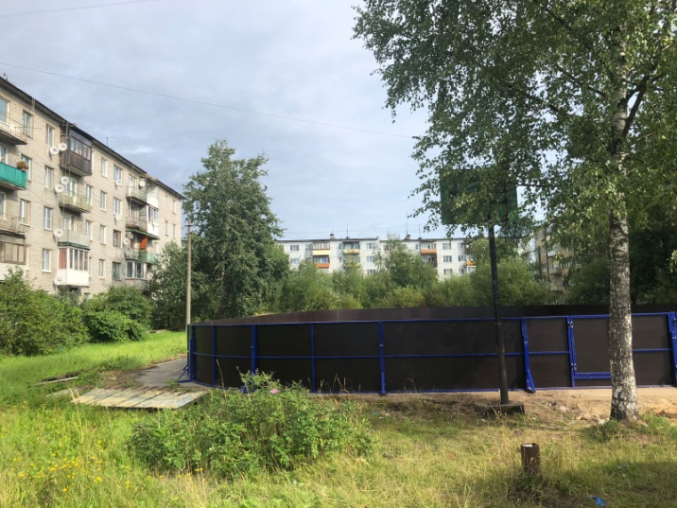
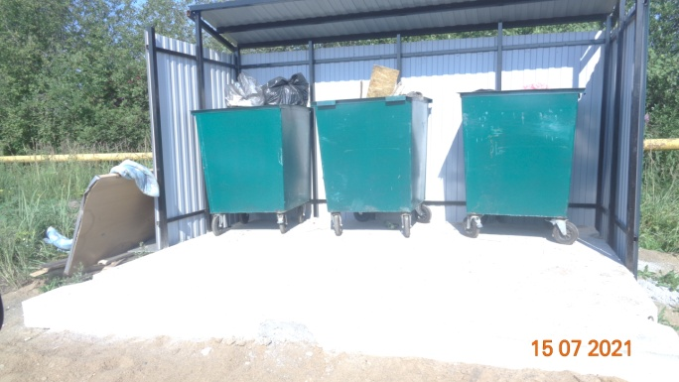
Жилищно- коммунальное хозяйство
Мероприятия | План | Факт
Жилищно-коммунальное хозяйство | 83 952,4 | 78 832,2
Жилищное хозяйство в т.ч.: | 59 258,9 | 54 514,7
Взносы на кап. ремонт муниципального жилищного фонда | 447,1 | 447,1
Содержание и управление муниципальными квартирами | 319,6 | 319,6
Приобретение вторичного жилья для расселения МКД | 58 702,3 | 53 748,0

Slide 14
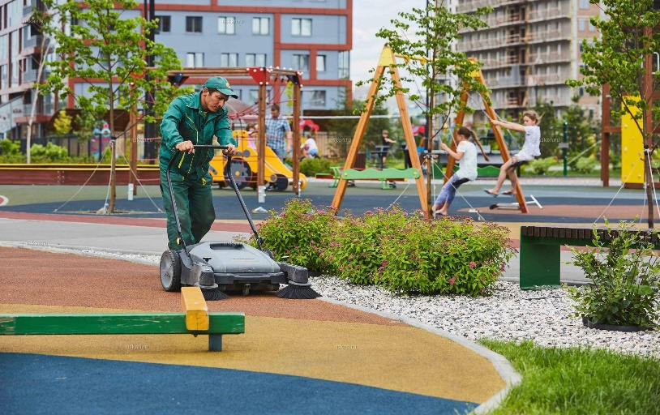
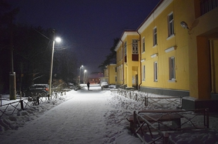
Реализация муниципальных программ в 2021 году
МУНИЦИПАЛЬНЫЕ ПРОГРАММЫ по ОБЩЕСТВЕННОМУ РАЗВИТИЮ ТЕРРИТОРИЙ ПОСЕЛЕНИЯ
«Устойчивое общественное развитие на территории административного центра МО «Токсовское городское поселение»
«Развитие части территорий МО «Токсовское городское поселение»
ЦЕЛЬ
Содействие участию населения в осуществлении местного самоуправления, создание комфортных условий жизнедеятельности
РЕЗУЛЬТАТЫ РЕАЛИЗАЦИИ программных мероприятий в 2021 гОДУ:
1. Обустройство детской площадки в пос. Нов. Токсово ул. Парковая, г.п. Токсово
2. Организация уличного освещения ул. Железнодорожная от ул. Озерной в г.п. Токсово
Общий объем финансирования программ в 2021 году составил
4 066,3 тыс.руб.

Slide 15
Культура, молодежная политика, спорт
При Администрации работает муниципальное казенное учреждение «Культурно-досуговый центр» «Токсово». Главная цель деятельности МУ «КДЦ «Токсово» в 2021 году - создание комфортного пространства для проведения досуга и реализации творческих интересов. Вся работа была направлена на то, чтобы чутко реагировать на запросы населения и в меру своих возможностей удовлетворять.
Согласно муниципальному заданию за отчетный период в МУ «КДЦ «Токсово» проведено:
• мероприятий на бесплатной основе (план - 421/ факт - 720);
• количество участников бесплатных мероприятий – 17 312;
• количество участников клубных формированиях (на бесплатной основе) - 715;
• количество участников клубных формированиях (на платной основе) – 154.
Особого внимания заслуживают спортивно-оздоровительные секции, которые пользуются популярностью у населения. Возможность в малой группе на свежем воздухе заниматься физической культурой привлекает пожилых людей, а также семьи с детьми. Проект «Дворовый спорт», связанный с возрождением дворовых игр, совместных тренировок детей и родителей, полюбился жителям поселения. В зависимости от времени года участники играют в футбол, флорбол, хоккей или дартс. Не только спортивные достижения есть в копилке команды МУ «КДЦ «Токсово», но и самодеятельные коллективы художественного творчества радуют новым репертуаром и новыми победами. Так, фольклорно-этнографический ансамбль ингерманландских финнов «Рёнтюшки» стали дипломантами 1 степени победив в Межрегиональном фестивале-конкурсе традиционной музыкальной культуры «В старину бывало…». Коллектив принимает активное участие и в районных фестивалях, таких как «Мы разные, но мы вместе» и др. Народный самодеятельный коллектив «Радуга» также принял участие во многих фестивалях и конкурсах, проводимых во Всеволожском районе и Ленинградской области. Участие в международном творческом конкурсе принес коллективу диплом лауреатов 2 степени. Диплом 3 степени завоевал коллектив НСК "Радуга" в V Международном конкурсе "Terra Berlinica", приняв дистанционное участие. С 2021 года на базе МУ «КДЦ «Токсово» начал свою деятельность детский фольклорный ансамбль «Коростель», и уже в декабре они стали лауреатами I степени открытого фестиваля – конкурса «Народный театр – детям «Святки». Хорошей традицией стало дарить подарки нуждающимся пожилым людям к Новому году. Акция «ДоброТоксово» молодежного совета всегда находит отклик у токсовчан. 2021 год запомнился нам волонтерскими акциями, которые нашли поддержку в поселении.

Slide 16
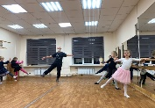
Реализация муниципальных программ в 2021 году
МУНИЦИПАЛЬНАЯ ПРОГРАММА
«Развитие сферы культуры, спорта, молодежной политики»
Удовлетворение потребностей населения в сфере культуры и искусства, путем доступа к культурным ценностям. Развитие свободы творчества, проведение культурно-массовых и спортивных мероприятий, создание условий для развития и самореализации талантов
ЦЕЛЬ
Перечень ПРОВЕДЕННЫХ подпрограммных мероприятий:
посещение жителями концертов и спектаклей по случаю празднования Международного женского дня, дня Победы, Нового года;
поздравление первоклассников с Днем Знаний;
поздравление с государственными праздниками, юбилейными и иными торжественными датами жителей муниципального образования;
поздравление юбиляров-долгожителей;
поздравление супружеских пар, отметивших юбилей совместной жизни;
публикация в муниципальных печатных изданиях официальных поздравлений юбиляров и супружеских пар, отметивших юбилей совместной жизни;
в целях формирования патриотизма у граждан проведены экскурсии по местам боевой славы и в воинскую часть;
для участия жителей округа в военно-патриотической акции «Бессмертный полк» по заявкам населения изготовлены штендеры
Общий объем финансирования программы составляет 30 449,4 тыс.руб.

Slide 17
Программный бюджет
Муниципальная программа – это документ, определяющий цели и задачи муниципальной политики в определенной сфере, способы их достижения, примерные объемы используемых финансовых ресурсов. Программный бюджет позволяет оценить, насколько эффективно используются бюджетные средства.
В 2021 году в МО «Токсовское городское поселение» осуществлялась реализация 17 муниципальных программ. Подробная информация обо всех принятых муниципальных программах, их целях, мероприятиях, финансировании, показателях результативности содержится на сайте администрации в разделе «Муниципальные программы»: https://www.toksovo-lo.ru/municipal-nye-programmy.html

Slide 18
ДОЛЯ РАСХОДОВ, ФОРМИРУЕМАЯ В РАМКАХ МУНИЦИПАЛЬНЫХ ПРОГРАММ

Slide 19
ГЛОССАРИЙ
Администратор доходов бюджета Орган государственной власти (местного самоуправления), орган управления государственным внебюджетным фондом, Центральный банк Российской Федерации, казенное учреждение, осуществляющий(ее): - контроль за правильностью исчисления, - полнотой и своевременностью уплаты, - начисление, - учет, - взыскание, - принятие решений о возврате (зачете) излишне уплаченных (взысканных) платежей, пеней и штрафов по ним, являющихся доходами бюджетов бюджетной системы РФ.
Администратор источников финансирования дефицита бюджета Орган государственной власти (местного самоуправления), орган управления государственным внебюджетным фондом, иная организация, имеющий(ая) право осуществлять операции с источниками финансирования дефицита бюджета.
Бюджет Фонд денежных средств, предназначенный для финансирования функций государства (федеральный и региональный уровень) и местного самоуправления (местный уровень). Представляет собой главный финансовый документ страны (региона, муниципалитета, поселения), утверждаемый органом законодательной власти соответствующего уровня управления.
Бюджет государственного внебюджетного фонда В состав бюджетов государственных внебюджетных фондов входят бюджеты государственных внебюджетных фондов Российской Федерации и бюджеты территориальных государственных внебюджетных фондов. Бюджетами государственных внебюджетных фондов Российской Федерации являются: - бюджет Пенсионного фонда Российской Федерации; - бюджет Фонда социального страхования Российской Федерации; - бюджет Федерального фонда обязательного медицинского страхования. Бюджетами территориальных государственных внебюджетных фондов являются бюджеты территориальных фондов обязательного медицинского страхования.
Бюджет консолидированный Свод бюджетов бюджетной системы Российской Федерации на соответствующей территории (за исключением бюджетов государственных внебюджетных фондов). Консолидированным может быть бюджет на местном уровне (свод бюджета муниципального образования и бюджетов входящих в него поселений), региональном (свод бюджета субъекта Российской Федерации и бюджетов входящих в него муниципальных образований), федеральном (свод всех бюджетов бюджетной системы Российской Федерации).

Slide 20
Бюджет муниципального образования Фонд денежных средств, предназначенный для финансирования функций, отнесенных к ведению местного самоуправления. Основной финансовый документ муниципального образования, поселения на текущий год, принимаемый представительным органом местного самоуправления.
Бюджетная классификация Группировка доходов и расходов бюджетов всех уровней бюджетной системы РФ, а также источников финансирования дефицитов этих бюджетов, используемая для составления и исполнения бюджетов.
Бюджетная роспись Документ, который составляется и ведется: - Главным распорядителем бюджетных средств - в целях исполнения бюджета в части расходов; - Главным администратором источников финансирования дефицита бюджета - в целях исполнения бюджета в части источников финансирования дефицита бюджета.
Бюджетная система Российской Федерации Совокупность всех бюджетов в РФ: федерального, региональных, местных, государственных внебюджетных фондов.
Бюджетная смета Документ, устанавливающий лимиты бюджетных обязательств казенного учреждения. Бюджетная смета представлена в разрезе кодов бюджетной классификации расходов.
Бюджетное обязательство Расходное обязательство, подлежащие исполнению в соответствующем финансовом году.
Бюджетные ассигнования Предельные объемы денежных средств, предусмотренные в соответствующем финансовом году для исполнения бюджетных обязательств.
Бюджетные инвестиции Средства бюджета, направленные на приобретение, модернизацию государственного (муниципального) имущества.
Бюджетный процесс Деятельность по подготовке проектов бюджетов, утверждению и исполнению бюджетов, контролю за их исполнением, осуществлению бюджетного учета, составлению, внешней проверке, рассмотрению и утверждению бюджетной отчетности.
Бюджет субъекта Российской Федерации 1.Фонд денежных средств субъекта РФ. Бюджет субъекта РФ может быть: - собственно бюджет региона - фонд денежных средств, предназначенный для финансирования функций, отнесенных к предметам ведения субъекта РФ; - консолидированный - включает в себя бюджет региона и бюджеты муниципальных образований, входящих в состав данного региона. 2.2. Основной финансовый документ региона на текущий финансовый год, имеющий силу закона.
Бюджет федеральный 1. Фонд денежных средств, предназначенный для финансирования функций, отнесенных к предметам ведения государства. 2. Основной финансовый документ страны на текущий финансовый год, имеющий силу закона.

Slide 21
Ведомственная структура расходов бюджета Распределение бюджетных средств по главным распорядителям бюджетных средств, по разделам, подразделам, целевым статьям и видам расходов бюджетной классификации Российской Федерации.
Внешний долг Долг, выраженный в иностранной валюте. В объем внешнего долга не включается долг субъектов РФ и муниципальных образований перед Российской Федерацией, выраженный в иностранной валюте.
Внутренний долг Долг, выраженный в валюте РФ (рублях), а также долг субъектов РФ и муниципальных образований перед Российской Федерацией, выраженный в иностранной валюте.
Главный администратор доходов бюджета Орган государственной власти (местного самоуправления), орган управления государственным внебюджетным фондом, Центральный банк Российской Федерации, казенное учреждение, имеющий(ее) в своем ведении администраторов доходов бюджета.
Главный администратор источников финансирования дефицита бюджета Орган государственной власти (местного самоуправления), орган управления государственным внебюджетным фондом, иная организация, имеющий(ая) в своем ведении администраторов источников финансирования дефицита бюджета.
Главный распорядитель бюджетных средств (ГРБС) Орган государственной власти (местного самоуправления), орган управления государственным внебюджетным фондом, или наиболее значимое учреждение науки, образования, культуры и здравоохранения, напрямую получающий(ее) средства из бюджета и наделенный правом распределять их между подведомственными распорядителями и получателями бюджетных средств.
Государственная или муниципальная гарантия Вид долгового обязательства государства (муниципального образования). Предполагает обязанность государства (муниципального образования) уплатить кредитору (бенефициару) определенную денежную сумму за должника (принципала) за счет средств соответствующего бюджета при наступлении гарантийного случая.
Государственная программа Система мероприятий и инструментов государственной политики, обеспечивающих в рамках реализации ключевых государственных функций достижение приоритетов и целей государственной политики в сфере социально-экономического развития и безопасности.
Государственное (муниципальное) задание Документ, содержащий требования к составу, качеству, объему, условиям, порядку и результатам оказания государственных (муниципальных) услуг (выполнения работ).
Государственные (муниципальные) услуги (работы) Услуги (работы), оказываемые (выполняемые) органами государственной власти (органами местного самоуправления), государственными (муниципальными) учреждениями.
Государственный или муниципальный долг Обязательства публично-правового образования по полученным кредитам, выпущенным ценным бумагам, предоставленным гарантиям перед третьими лицами.
Государственная программа Система мероприятий и инструментов государственной политики, обеспечивающих в рамках реализации ключевых государственных функций достижение приоритетов и целей государственной политики в сфере социально-экономического развития и безопасности.

Slide 22
Дефицит бюджета Превышение расходов бюджета над его доходами.
Дотации Средства, предоставляемые одним бюджетом бюджетной системы РФ другому бюджету на безвозмездной и безвозвратной основе без указания конкретных целей использования.
Доходы бюджета Поступающие от населения, организаций, учреждений в бюджет денежные средства в виде: -налогов; - неналоговых поступлений (пошлины, доходы от продажи имущества, штрафы и т.п.); -безвозмездных поступлений; - доходов от предпринимательской деятельности бюджетных организаций. Кредиты, доходы от выпуска ценных бумаг, полученные государством (органами местного самоуправления), не включаются в состав доходов.
Единый счет бюджета Счет (совокупность счетов), открытый (открытых) Федеральному казначейству в учреждении Центрального банка РФ отдельно по каждому бюджету бюджетной системы РФ для осуществления операций по кассовым поступлениям в бюджет и кассовым выплатам из бюджета.
Источники финансирования дефицита бюджета Средства, привлекаемые в бюджет для покрытия дефицита (кредиты банков, кредиты от других уровней бюджетов, кредиты финансовых международных организаций, ценные бумаги, иные источники).
Казенное учреждение Государственное (муниципальное) учреждение; финансовое обеспечение деятельности которого осуществляется за счет средств соответствующего бюджета на основании бюджетной сметы. Л Лимиты бюджетных обязательств Объем прав (в денежном выражении) по принятию и исполнению казенным учреждением бюджетных обязательств в текущем финансовом году и плановом периоде.
Межбюджетные отношения Взаимоотношения между публично-правовыми образованиями по вопросам осуществления бюджетного процесса.
Межбюджетные трансферты Средства, предоставляемые одним бюджетом бюджетной системы РФ другому бюджету. Н Непрограммные расходы Расходные обязательства, не включенные в государственные программы.
Обоснование бюджетных ассигнований Документ, содержащий информацию о бюджетных средствах в очередном финансовом году (очередном финансовом году и плановом периоде).
Отчетный финансовый год Год, предшествующий текущему финансовому году.
Очередной финансовый год Год, следующий за текущим финансовым годом.
Плановый период Два финансовых года, следующие за очередным финансовым годом.
Получатель бюджетных средств (ПБС) Орган государственной власти (местного самоуправления), орган управления государственным внебюджетным фондом, или находящееся в ведении ГРБС казенное учреждение, имеющий(ее) право на исполнение своих функций за счет средств соответствующего бюджета.
Профицит бюджета Превышение доходов бюджета над его расходами.
Публично-правовое образование Российская Федерация (федеральное государство) в целом; - Субъекты РФ - республики, края, области, города федерального подчинения, автономные области, автономные округа; Муниципальные образования.
Публичные обязательства Обязательства публично-правового образования, вытекающие из нормативных актов (законов, постановлений, распоряжений и др.), перед населением, организациями, другими публично-правовыми образованиями.

Slide 23
Распорядитель бюджетных средств (РБС) Орган государственной власти (местного самоуправления), орган управления государственным внебюджетным фондом, или казенное учреждение, наделенный(ое) правом распределять полученные средства бюджета между подведомственными распорядителями и получателями бюджетных средств.
Расходное обязательство Обязанность публично-правового образования предоставить физическому или юридическому лицу, иному уровню бюджета, международной организации средства из соответствующего бюджета.
Расходы бюджета Выплачиваемые из бюджета денежные средства. Реальный дефицит Объем дефицита бюджета без учета поступления средств от продажи акций и иных форм участия в капитале, а также остатков бюджетных средств, являющихся собственными источниками финансирования дефицита
Сводная бюджетная роспись Документ, который составляется и ведется финансовым органом (органом управления государственным внебюджетным фондом) в целях организации исполнения бюджета по расходам бюджета и источникам финансирования дефицита бюджета.
Текущий финансовый год Год, в котором осуществляется исполнение бюджета, составление и рассмотрение проекта бюджета на очередной финансовый год и плановый период.
Участники бюджетного процесса Субъекты, осуществляющие деятельность по составлению и рассмотрению проектов бюджетов, утверждению и исполнению бюджетов, контролю за их исполнением, осуществлению бюджетного учета, составлению, внешней проверке, рассмотрению и утверждению бюджетной отчетности.
Финансовый орган На федеральном уровне - Министерство финансов Российской Федерации. На уровне субъекта РФ - органы исполнительной власти субъектов РФ, осуществляющие составление и организацию исполнения бюджетов субъектов РФ (министерства финансов, департаменты финансов, управления финансов и др.). На местном уровне - органы (должностные лица) местных администраций, осуществляющие составление и организацию исполнения местных бюджетов (департаменты финансов, управления финансов, финансовые отделы и др.).

Slide 24
Заключение
Контактная информация
Администрация МО «Токсовское городское поселение»
Адрес: Ленинградская область, Всеволожский район, г.п. Токсово, Ленинградское шоссе, д. 55А
Телефон: 8 (81370) 38-025
E-mail: toxovoadmin@mail.ru
Глава администрации Кузьмин Сергей Николаевич
Приёмный день - вторник с 14:00 до 17:00 по предварительной записи
Мы надеемся, что представленная информация оказалась для вас полезной и интересной. Свои вопросы и предложения вы можете направить в администрацию МО «Токсовское городское поселение» Всеволожского муниципального района Ленинградской области
Спасибо за внимание

